Slide 2
DOM – це стандартизований підхід до пошуку та маніпулювання вузлами та елементами Web-документа.
DOM дозволяє виконувати такі задачі, як:
пошук вузлів за визначеним критерієм,
додавати,
вилучати,
замінювати вузли Web-документа
звертатись до атрибутів та змінювати вміст елементів HTML,
маніпулювати стилями CSS,
також під‘єднувати оброблювачі подій.
Практично, в браузерах DOM реалізується у вигляді об‘єктно-орієнтованого програмного інтерфейсу (API), де об‘єктами є вузли Web-документа, властивостями – їх атрибути, а методи визначають логіку обробки даних вузлів.

Slide 3
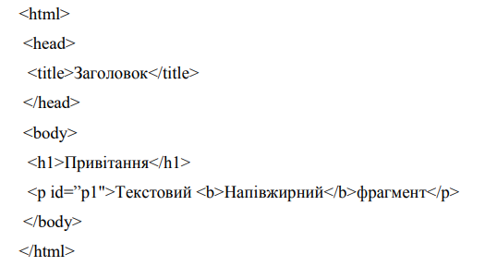
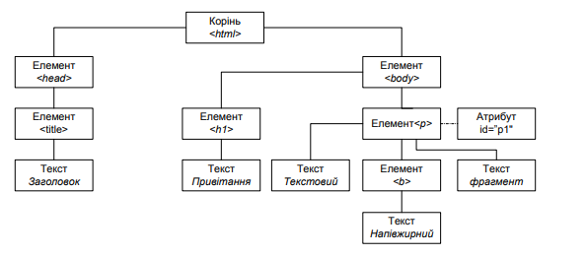
Виходячи із деревовидної моделі, доступними є такі дії:
отримання атрибута (attributes) елемента,
його батьківського елемента (parentNode),
списку дочірніх елементів (childNodes),
попереднього того ж рівня (previousSibling),
наступного того ж рівня (nextSibling) та інші.
Серед методів відбору елементів документа можна виділити наступні:
getElementById – отримати елемент за його атрибутом id.
getElementsByTagName – отримати елементи за назвою тега.
getElementsByName – отримати елементи за їх атрибутом name.
Для маніпуляції елементами документа використовують наступні методи:
appendChild – додати елемент у кінець списку.
removeChild – вилучити елемент.
replaceChild – замінити елемент.
getAttribute/setAttribute – отримати/встановити значення атрибута та інші.

Slide 4
Оброблювачі подій мовою Javascript
Виділяють такі типи подій:
Події DOM. Такі події спрацьовують при натисканні, підведенні/відведенні миші над визначеним елементом, натисканні клавіш клавіатури над елементом, який знаходиться в фокусі, власне при отриманні/втраті фокусу, зміні вмісту елементів форм XHTML тощо.
Події завантаження. Виникають при закінченні завантаження сторінки, фрейму або зображення, а також при закритті сторінки.
Події вікна та інші події. До цієї групи відносять такі події, як зміна розміру екрану, закінчення завантаження даних з сервера тощо.

Slide 5
Додати оброблювач подій в Javascript можна декількома способами:
Використання атрибуту onПодія безпосередньо для елементу DOM, наприклад:
В такому випадку значення атрибуту містить фрагмент коду Javascript.
Іншими атрибутами подій можуть бути, зокрема: ondblclick, onblur, onmousemove та інші.
Такий спосіб є найпростішим, але використовується найчастіше у випадках, коли треба виконати невеликий за обсягом код, наприклад, викликати функцію.
Проте його використання призводить до небажаного змішування HTML та Javascript коду, що ускладнює подальшу підтримку.

Slide 6
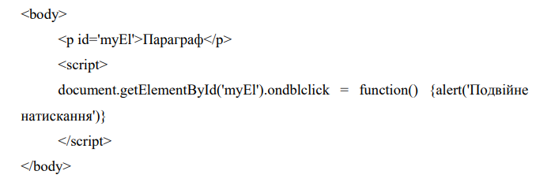
Використання відповідної властивості об‘єкта DOM, наприклад:
В наведеному прикладі слід звернути увагу на два важливі моменти.
Поперше, оброблювач події в даному випадку являє собою саме функцію, а не рядок, як це було зроблено в попередньому випадку.
По-друге, фрагмент Javascript події описується після опису елемента параграфа, інакше елемент не буде знайдено.

Slide 7
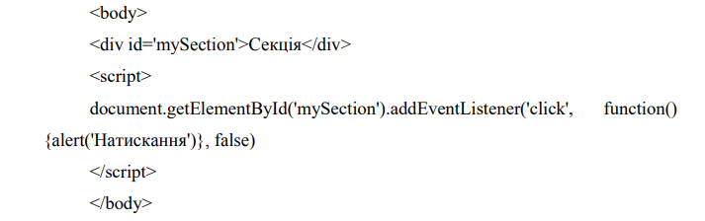
Використання спеціальних методів.
Особливістю цього підходу є можливість підключення та відключення декількох функцій як оброблювачів подій.
Особливістю останнього прикладу є наявність третього параметра (true/false), що вказує послідовність виклику події для батьківських елементів, у яких визначено оброблювач тієї ж події.
При false обробка почнеться з найнижчого за ієрархією елемента; інакше – з найвищого, а потім буде оброблено решту в ієрархічному порядку.
Крім того, слід звернути увагу, що перший параметр (назва події) записано без префіксу on.

Slide 8
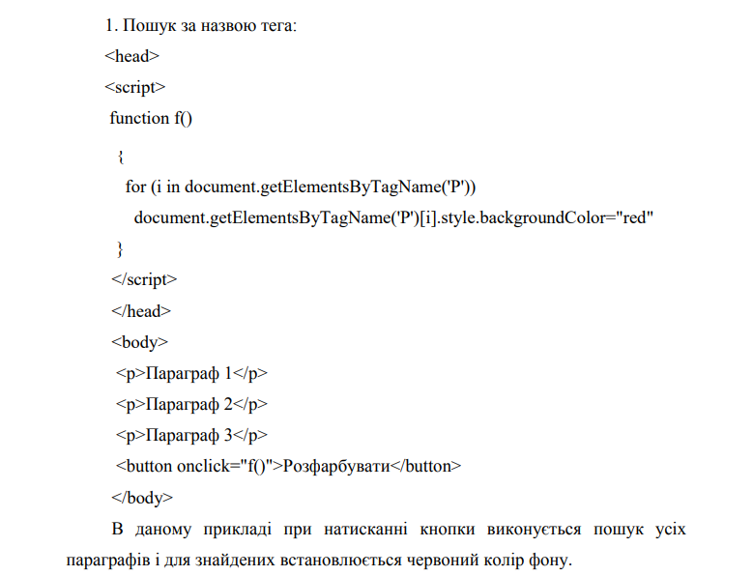
Пошук елементів

Slide 9
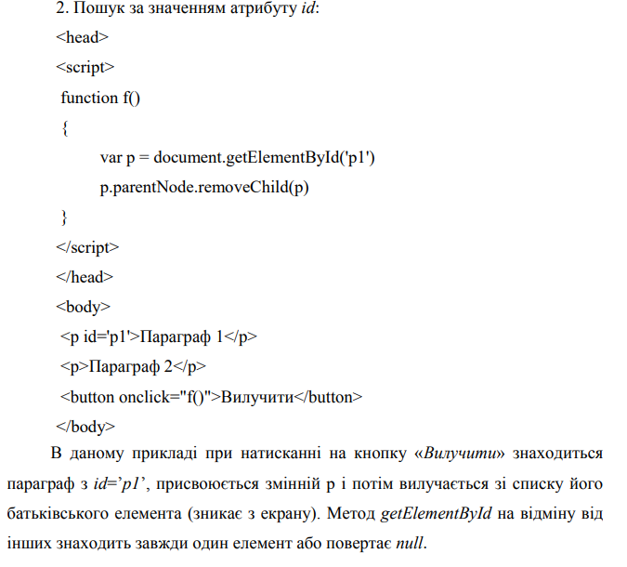

Slide 10
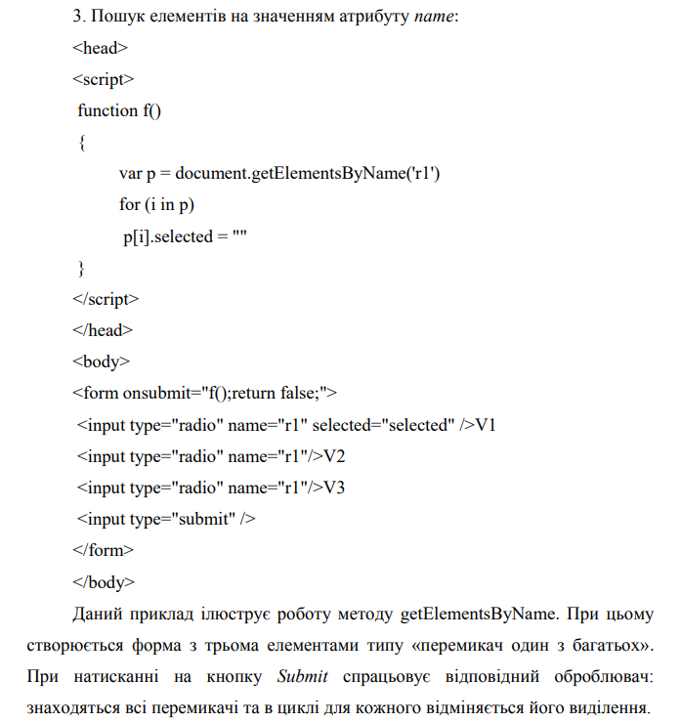

Slide 11
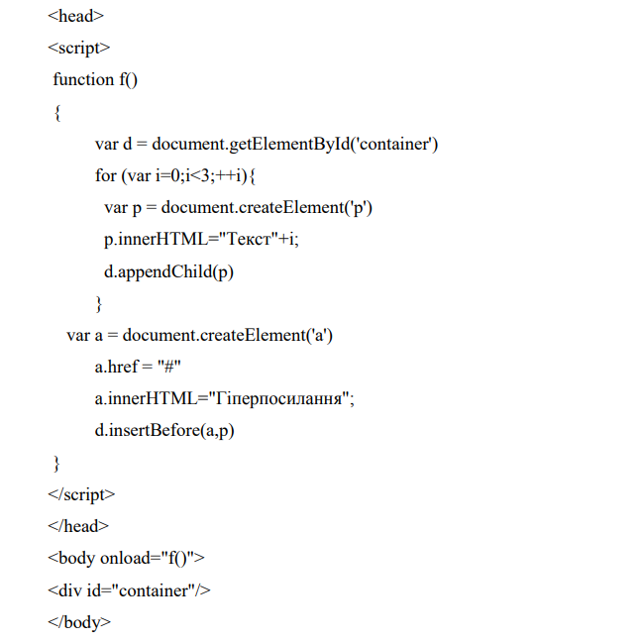
Додавання елементів у Web-документ
Створення нових елементів відбувається завдяки використанню декількох методів:
createElement (створити елемент),
appendChild (додати елемент у кінець списку),
insertBefore (вставити елемент перед визначеним елементом),
insertAfter (вставити елемент після визначеного елемента).

Slide 12
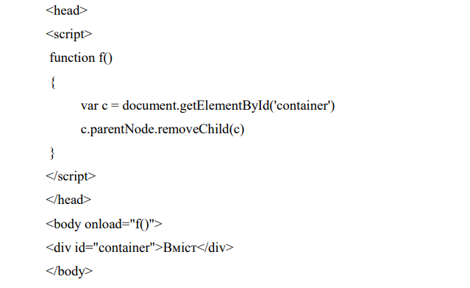
Вилучення елементів

Slide 13
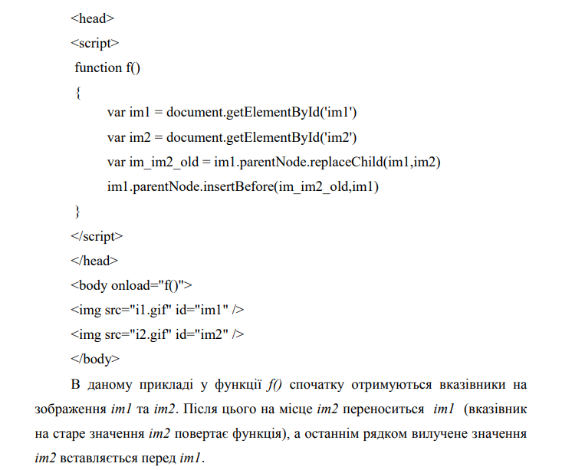
Заміна елементів

Slide 14
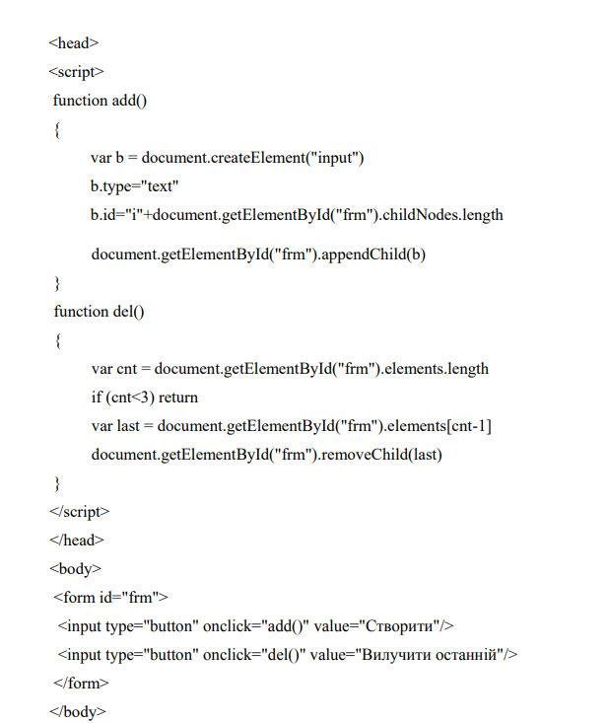
Створення та вилучення елемента форми

